Slide 1
DHCP
Dynamic Host Configuration Protocol

Slide 2



고정 IP
동적 IP
DHCP Server
DHCP Client
10.0.0.1
10.0.0.10
10.0.0.1 ~ 10.0.0.100

Slide 3
DHCP란?
- 동적 호스트 설정 통신 규약 (Transport layer용 프로토콜: UDP)
- DHCP Server에 설정된 Scope 내의 IP를 자동으로 Client에게 할당
- 임대(Lease)

Slide 4
Scope
10.0.0.1 ~ 10.0.0.3
10.0.0.1
10.0.0.2
DHCP
10.0.0.3

Slide 5

Scope
10.0.0.1 ~ 10.0.0.3
10.0.0.1
Bye~~
10.0.0.2
DHCP
10.0.0.3
New!

Slide 6
임대 (lease)
갱신 요청
Scope
10.0.0.1 ~ 10.0.0.3
10.0.0.1
갱신 요청
Bye~~
10.0.0.2
DHCP
10.0.0.3
갱신 요청X
만료
10.0.0.3

Slide 7
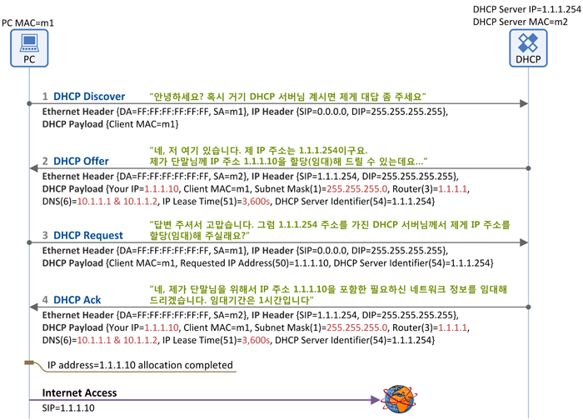
DHCP 절차

Slide 8
DHCP 절차
1) DHCP Discover (발견)
Client -> Server
Broadcast Message (LAN 상에서 DHCP Server를 찾는 요청)
Parameter: Client MAC

Slide 9
DHCP 절차
2) DHCP Offer (제공)
Server -> Client
ICMP Packet
Offer을 보내기 전, 할당할 IP 주소가 기존 IP 주소와 충돌하는지 확인하고자 ICMP Echo Packet 보냄
패킷을 받지 못할 경우 IP 주소 사용 가능
Broadcast or Unicast (Broadcast Flag에 따라 다름)
Parameter:
Client MAC, DHCP Sever의 존재(IP),
IP 정보(IP, Subnet Mask, Router, DNS, IP Lease Time)

Slide 10
DHCP 절차
3) DHCP Request (요청)
Client -> Sever
Broadcast
Parameter:
Client MAC, Request IP, DHCP IP

Slide 11
DHCP 절차
4) DHCP Ack (수락)
ARP Packet
Client는 ACK를 수신한 후 다른 장치가 해당 IP 주소를 사용하고 있는지 확인하기 위해 ARP Packet을 Boardcast한다.
응답 수신 X -> IP 주소 사용 가능
응답 수신시 -> DHCP Server에 decline Message, 새 IP 주소를 응답
Sever -> Client
Broadcast or Unicast (Broadcast Flag에 따라 다름)
Parameter:
Client MAC, 할당할 IP 정보, DHCP IP

Slide 12
임대 (lease)
연장 요청/갱신 (Renewal)
임대기간의 절반이 지나면 임대 갱신 요청
리바인딩 (Rebindning)
: 원래 DHCP Server와의 갱신 최대 한계,
갱신 실패시 타 DHCP Sever에 연장 갱신
재연결(Relocate)
: 예기치 못한 재부팅시에 부팅전 설정 재배당
연장 요청/갱신 (Renewal)
Scope
10.0.0.1 ~ 10.0.0.3
10.0.0.1
10.0.0.2
DHCP
10.0.0.3

Slide 13
임대 (lease)
Bye~~
Scope
10.0.0.1 ~ 10.0.0.3
10.0.0.3
Rebinding에도 실패한다면?
만료시간이 끝나면IP가 없는 상태로 변경
갱신 요청X
만료
DHCP
10.0.0.3

Slide 14
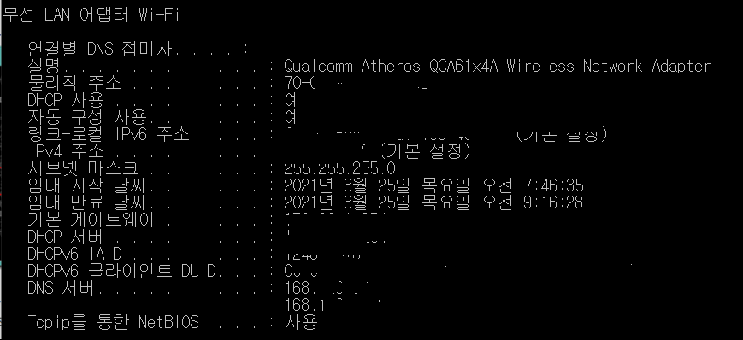
ipconfig /all

Slide 15
DHCP의 장점
COST 절약
(사용중인 Device에만 IP 할당, 고정IP에 비해 IP 절약)
효율적인 네트워크 관리
(IP망 설계 변경 자유로움, 네트워크 설정 바뀌면 DHCP만 변경)

Slide 16
DHCP의 단점
초기 요청 Boardcast 트래픽 유발
(VLAN 설정범위 내 모든 단말에 전송, 네트워크 성능 저하)
Device off시 Lease Time까지 해당 IP를 할당 X
DHCP Sever에 전적으로 의존
(DHCP Sever 오작동시 IP를 할당X)

Slide 17
Q&A

